Slide 1
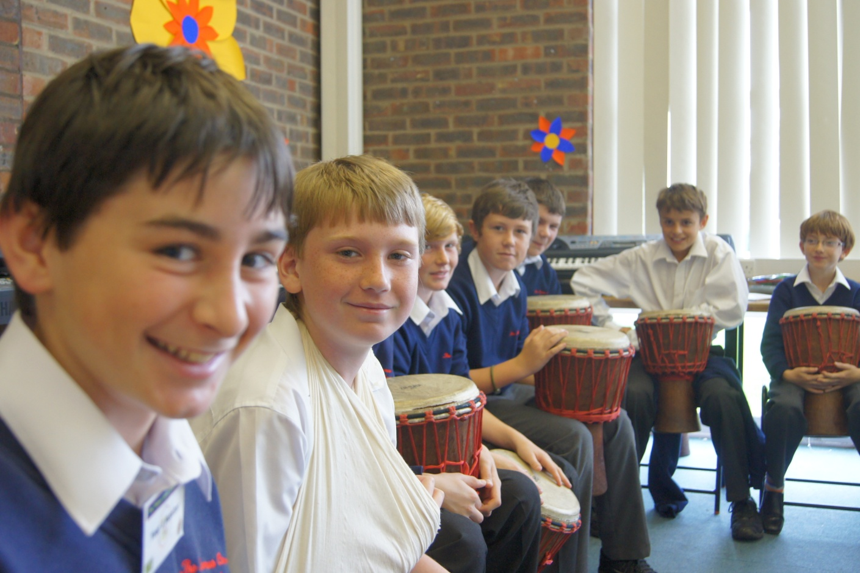
Unit 7 School clubs
Vocabulary

Slide 2
Reading
fair n. 展览会；展销会 p. 85
*photography n. 摄影 p. 86
rocket n. 火箭 p. 86
*solar adj. 太阳的 p. 86
power n. 能；能量 p. 86
attend v. 参加 p. 87
teach v. 教；讲授 p. 87
*launch v. 发射 p. 87

Slide 3
disappear v. 消失；消散 p. 87
surprised adj. 吃惊的；感到惊讶的 p. 87
another pron. 又一；另一（事物或人） p. 87
amazing adj. 令人大为惊奇的 p. 87
learn about 学习 p. 87
all the way 一路上；自始至终 p. 87
of course 当然 p. 87
remote control 遥控器 p. 87

Slide 4
Speaking
skill n. 技术 p. 94
boring adj. 令人厌倦（或厌烦）的；
乏味的 p. 94

Slide 5
Writing
headline n. 大字标题 p. 95
information n. 消息；资料 p. 95
ant n. 蚂蚁 p. 95
butterfly n. 蝴蝶 p. 95
bee n. 蜜蜂 p. 95
recent adj. 近来的；新近的 p. 95
look up （在词典或参考书中）查阅，查检 p. 95

Slide 6
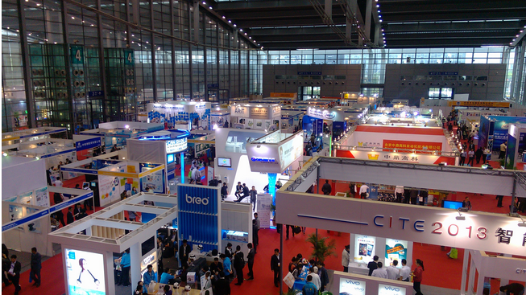
fair n. 展览会；展销会
fair用作名词时的意思是“集市”,一般指在乡镇
中举行的、定期的交易会。引申可指“国际性
的博览会”。fair 后有时可接动词不定式。
我会参加下个月在北京的展览会。
I will attend a trade fair in Beijing next month.

Slide 7

photography n. 摄影
博物馆内严禁摄影。
Photography is strictly forbidden in the
museum.

Slide 8
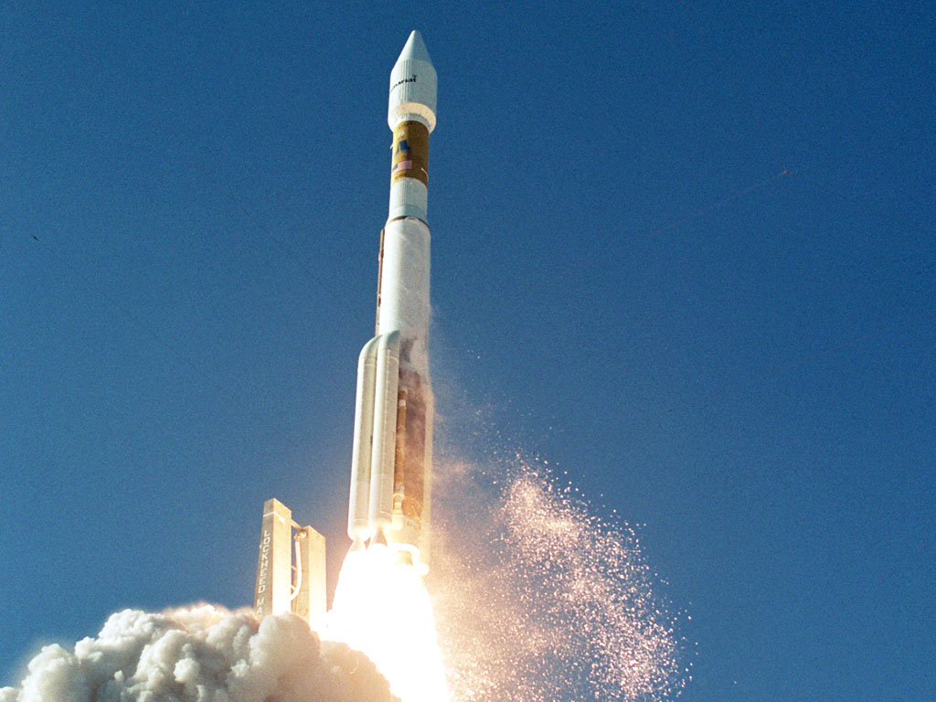
rocket n. 火箭
carrier rocket n. 运载火箭
这火箭能把宇航员送入太空。
The rocket boosts the astronaut into space.

Slide 9
solar adj. 太阳的
solar energy 太阳能
solar system 太阳系
solar power 太阳能；太阳能动力
太阳是太阳系的中心。
The sun is the center of our solar system.

Slide 10
power n. 能；能量
power 的基本意思是“能量,力量”,可指人的体
力、思维能力,也可指机器的功力、动力或功率,
还可指人或国家甚至是某个机构的权力、势力
或影响力。这种权力或影响力可由法律、规章
所赋予,也可由于本身力量的强大而自然产生
的。
火箭发射的时候需要很多能量。
When the Rocket sets off, it needs lots of power.

Slide 11
attend v. 参加
attend主要用于表示“参加(会议、集会、典礼、
婚礼、追悼会等)”,有时也指上学、听课、听报告
等。它强调的是动作,即听或看,为正式书面用语。
你能参加今天下午的会议吗？
Can you attend the meeting this afternoon?

Slide 12
teach v. 教；讲授
teach oneself 自学
teach sb how to do sth教某人如何做某事
这个女孩儿非常聪明，她自学法语。
The girl is very clever; she teaches herself
French.
爸爸教我如何游泳。
My father teaches me how to swim.

Slide 13
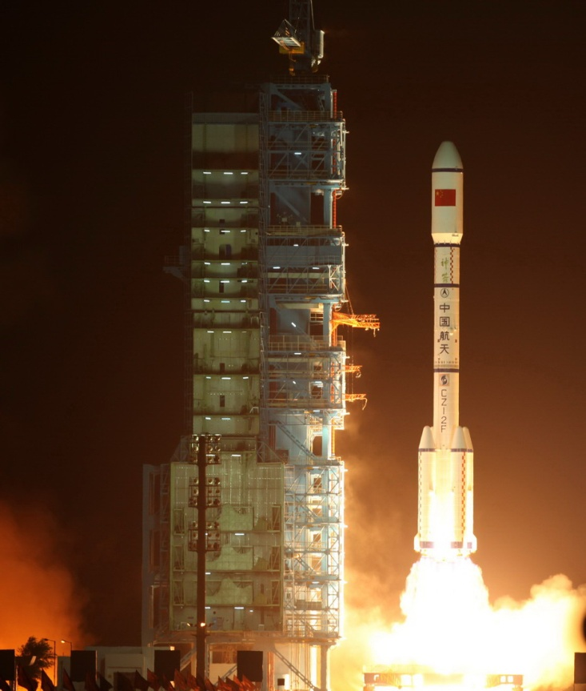
launch v. 发射
1970年，中国成功地发射了一颗人造卫星。
In 1970,China successfully lauched a
man-made satellite.

Slide 14
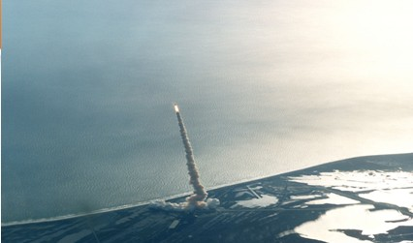
disappear v. 消失；消散
太阳消失在云层后面。
The Sun disappeared behind clouds.
天变暖时，雪将很快融化。
The snow will soon disappear when the
weather gets warm.

Slide 15
surprised adj. 吃惊的；感到惊讶的
pleasantly surprised 惊喜
be surprised at 对…感到惊奇；使…感到意外；
对……很吃惊
这位女士对于在她的宠物狗身上发生的事情
感到很惊讶。
This lady was very surprised at what happened to
her pet dog.

Slide 16
another pron. 又一；另一（事物或人）
another常用在单数形式的可数名词前。修饰
不可数的复数名词时，通常用more。
这个箱子很重，我们需要另外一个人帮忙才
能搬动它。
The box is heavy. We need another person
to help carry it.

Slide 17
amazing adj. 令人大为惊奇的
她有令人惊奇的手艺。
She has amazing skills.
他取得了惊人的成就。
He has gained amazing achievements.

Slide 18
learn about 学习
还可以表示知道，了解。
我想学习中国的历史。
I want to learn about Chinese history.
得知他出了事故，我很难过。
I am very sorry to learn about his accident.

Slide 19
all the way 一路上；自始至终
火车在前往广州的途中一直都很拥挤。
The train was crowded all the way to
Guangzhou.
of course 当然
我当然认识这个男孩，他是我的哥哥。
I know the boy, of course. He’s my brother.

Slide 20
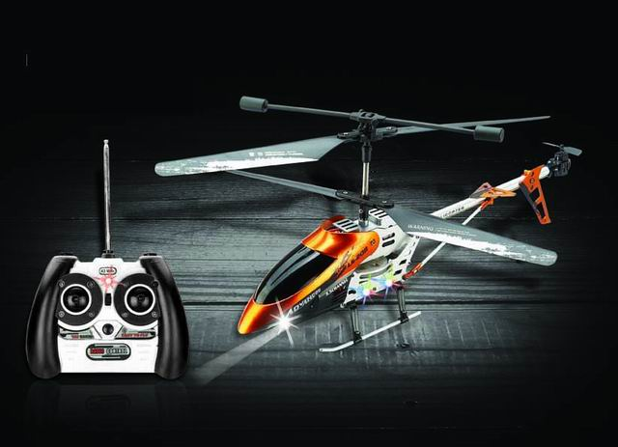
remote control 遥控器
男孩用遥控器放飞玩具飞机。
The boy used a remote control to fly the
toy plane.

Slide 21
Speaking
skill n. 技术
skilled adj.熟练的，有技巧的
她展示了她的滑冰技巧。
She showed her skill in skating.
这个工厂缺乏熟练工人。
The factory lacked skilled worker.

Slide 22
boring adj. 令人厌倦（或厌烦）的；乏味
的bored
adj. 感到无聊的
这是本无聊的书没有人愿意读。
It’s a boring book and nobody wants to read
it.
他的话使我感到无聊。
I got very bored with his talk.

Slide 23
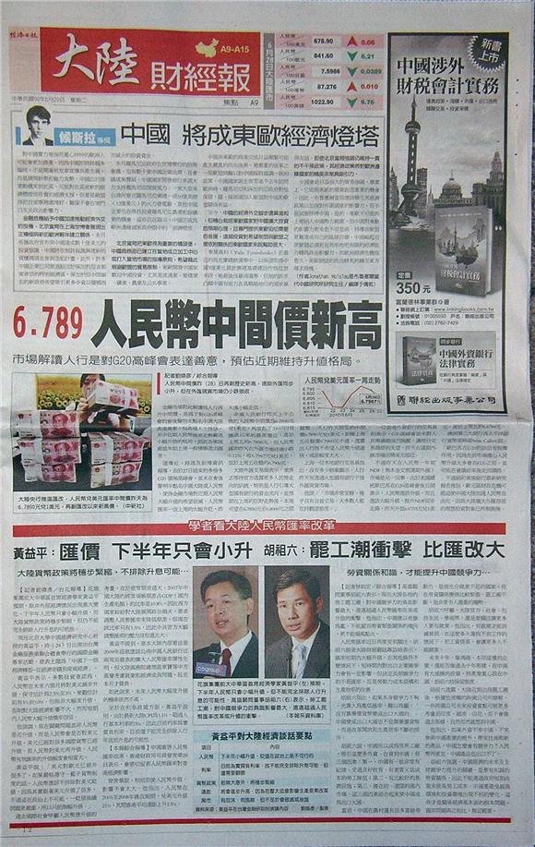
Writing
headline n. 大字标题 p. 95
你有没有看今天报纸的头版新闻？
Did you read the headlines in
today’s newspaper?

Slide 24

information n. 消息；资料
你可以在网上查找到更多的资料。
You can find more information on the
Internet.

Slide 25
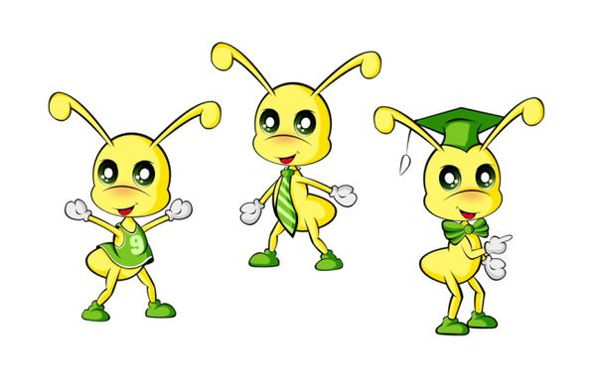
ant n. 蚂蚁
这种动物吃蚂蚁。
This animal eats ants.

Slide 26
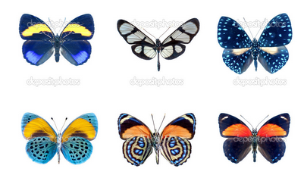
butterfly n. 蝴蝶
有一只蝴蝶正在花丛中忽上忽下地飞着。
A butterfly is flying up an down among the
flowers.

Slide 27
bee n. 蜜蜂
as busy as a bee 繁忙
那只蜜蜂在花间飞来飞去。
The bee is going from flower to flower.
他为了要把家里弄得整整齐齐，忙了一阵子。
He was as busy as a bee trying to put the
house in order.

Slide 28
recent adj. 近来的；新近的
recently adv.近来
近年来我的生活改变了很多。
My life has changed a lot in recent years.
你最近收到过吉姆的来信吗？
Have you heard from Jim recently?

Slide 29
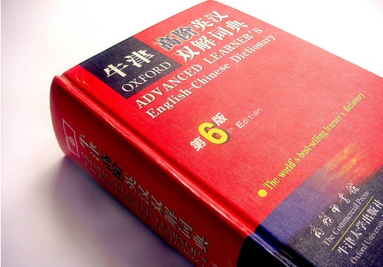
look up （在词典或参考书中）查阅，查检
你可以在字典里查阅新单词。
You can look up the new words in the
dictionary.

Slide 30
Dictation
展览会；展销会
摄影
火箭
太阳的
能；能量
参加
教；讲授
发射
fair
photography
rocket
solar
power
attend
teach
launch

Slide 31
消失；消散
吃惊的；感到惊讶的
又一；另一（事物或人）
令人大为惊奇的
学习
一路上；自始至终
当然
遥控器
disappear
surprised
another
amazing
learn about
all the way
of course
remote control

Slide 32
技术
令人厌倦（或厌烦）的；乏味的
大字标题
消息；资料
蚂蚁
蝴蝶
蜜蜂
近来的；新近的
（在词典或参考书中）查阅，查检
skill
boring
headline
information
ant
butterfly
bee
recent
look up

Slide 33
Thank you!

